Slide 1





数据挖掘
第十 讲· 聚类基础

Slide 2
1
什么是聚类分析
2
主要聚类方法的分类
3
划分方法
Outline
4
层次方法
5
基于密度的方法
6
聚类质量评估

Slide 3
聚类评估
聚类评估：估计在数据集上进行聚类的可行性和聚类结果的质量
估计聚类趋势：对于给定的数据集，评估该数据集是否存在非随机结构
聚类分析有意义，仅当数据中存在非随机结构
没有任何非随机结构的数据集，如数据空间中均匀分布的点，尽管可以进行聚类，但这些簇是随机的，就没有任何意义
聚类要求数据非均匀分布
估计聚类趋势
霍普金斯统计量
确定数据集中的簇数
测定聚类质量
外在方法
内在方法：轮廓系数
人工智能学院 数据挖掘 课程团队

Slide 4
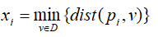
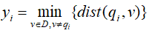
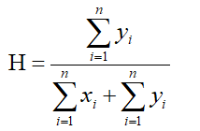
估计聚类趋势
霍普金斯统计量(Hopkins Statistic)
是一种空间统计量，检验空间分布的变量的空间随机性。
计算方法：
(1) 均匀地从D的空间中抽取n个点 p1,p2,...pn, 对每个点pi (1≤i≤n), 找出pi 在D中的最近邻，并令xi 为pi 与它在D中的最近邻之间的距离，即
(2) 均匀地从D中抽取n个点q₁,q₂,...q_{n}, 对每个点q_{i}(1≤i≤n), 找出q_{i}在D-{q_{i}}中的最近邻，并令y_{i}为q_{i}与它在D-{q_{i}}中的最近邻之间的距离,即
(3) 计算霍普金斯统计量H
人工智能学院 数据挖掘 课程团队

Slide 5
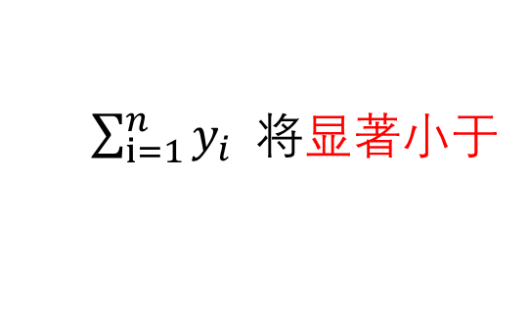
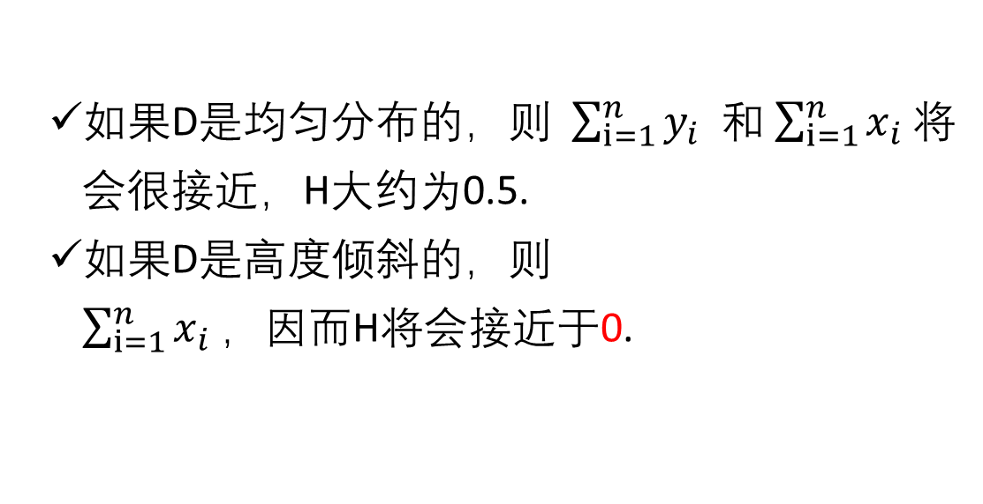
估计聚类趋势
如果D是均匀分布的，则 $\sum_{i=1}^{n}{y_{i}}$ 和$\sum_{i=1}^{n}{x_{i}}$ 将会很接近，H大约为0.5.
如果D是高度倾斜的，则 $\sum_{i=1}^{n}{x_{i}}$ ，因而H将会接近于0.
以下说法正确否？
如果聚类情况存在于数据集中，H会接近1；当 H ⾼于0.75表⽰在90%的置信⽔平下，数据集中存在聚类趋势。
$\sum_{i=1}^{n}{y_{i}}$ 将$显著小于$
公式中符号意义
不同！
原假设：同质假设，D是均匀分布，不含有意义的簇；
备择假设：非均匀分布，存在有意义的簇；
反复进行霍普金斯统计测试，使用0.5作为拒绝备择假设阈值。即，如果 H > 0.5，则数据集中不太可能有具有统计学意义的群集。
人工智能学院 数据挖掘 课程团队

Slide 6
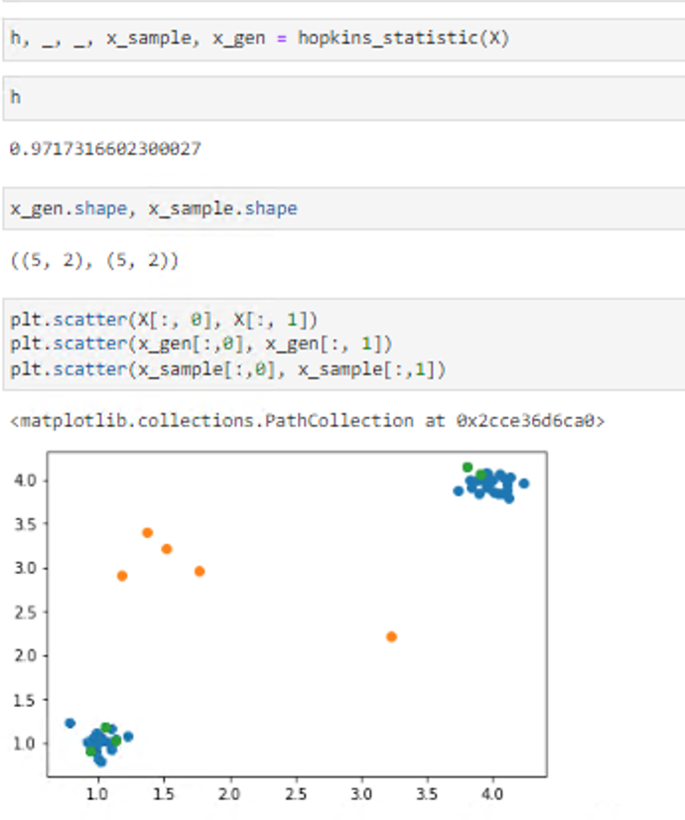
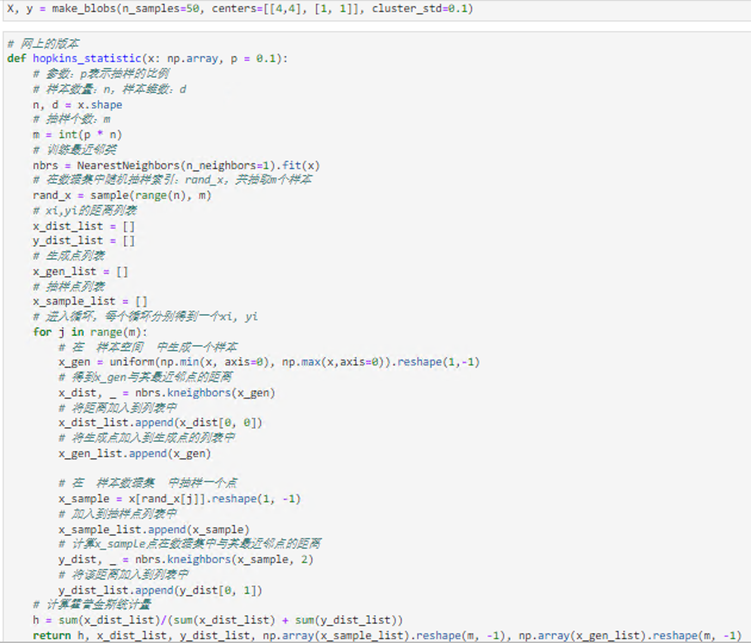
霍普金斯统计量计算实例
蓝色点是样本点
绿色点是从样本点中均匀抽样的点
橙色点是从数据空间中均匀生成的点

Slide 7
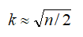
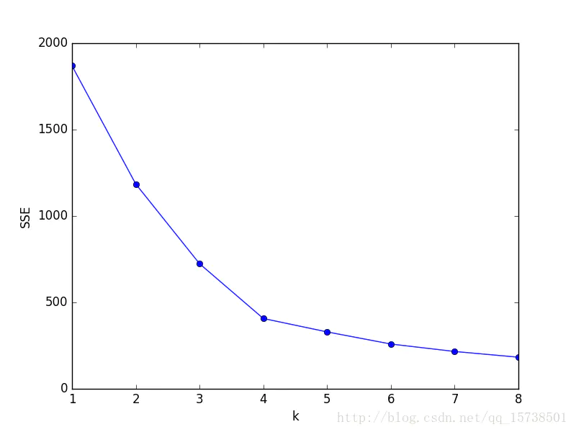
确定簇数
简单的经验方法：设点数为n，则簇数为
肘方法(elbow method)：给定k>0, 使用像K-均值这样的算法对数据集聚类，并计算 簇内方差和 var(k)。然后，绘制var关于k的曲线。曲线最显著拐点暗示 “正确的” 簇数
交叉验证法：
将数据分为m部分，用m-1部分获得聚类模型，余下部分评估聚类质量（测试样本与类中心的距离和）；
对k>0重复m次，比较总体质量，选择能获得最好聚类质量的k
人工智能学院 数据挖掘 课程团队

Slide 8
测定聚类质量
外在方法：有监督的方法
需要基准：基准是一种理想的聚类，通常由专家构建
用一定的度量评判聚类结果与可用基准的符合程度
内在方法：无监督的方法
类内聚集程度
类间离散程度
人工智能学院 数据挖掘 课程团队

Slide 9
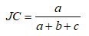
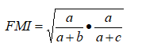
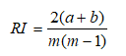
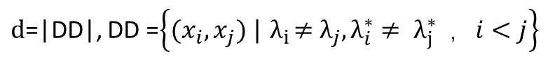
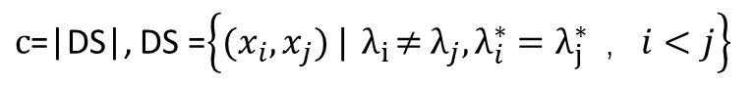
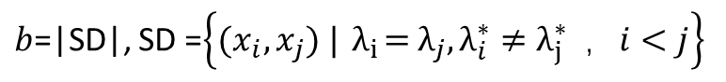
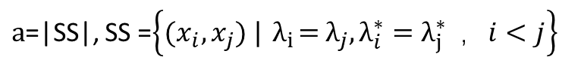


测定聚类质量---外在方法
对于数据集D={$x_{1}$ $x_{2}$，…, $x_{m}$}, 假定通过聚类得到的簇划分为 C={$C_{1}，C_{2}$，…, $C_{k}$},
参考模型给出的簇划分为 $C^{∗}=$ {$C_{1}^{∗},C_{2}^{∗}, …,C_{k}^{∗} \}, 相应$地，λ和$λ^{∗} 分别表述$与C和 $C^{∗} 对应$地簇标记向量，
将样本两两配对考虑，定义：
$a$=|SS|, SS =$\left\{{(x}_{i},x_{j}) |{ λ}_{i}={ λ}_{j}, λ_{i}^{∗}{=λ}_{j }^{∗ }\text{，}i<j\right\}$
$b$=|SD|, SD =$\left\{{(x}_{i},x_{j}) |{ λ}_{i}={ λ}_{j}, λ_{i}^{∗}{≠λ}_{j }^{∗ }\text{，}i<j\right\}$
$c$=|DS|, DS =$\left\{{(x}_{i},x_{j}) |{ λ}_{i}≠{ λ}_{j}, λ_{i}^{∗}{=λ}_{j }^{∗ }\text{，}i<j\right\}$
$d$=|DD|, DD =$\left\{{(x}_{i},x_{j}) |{ λ}_{i}≠{ λ}_{j}, λ_{i}^{∗}{≠ λ}_{j }^{∗ }\text{，}i<j\right\}$
Jaccard系数（Jaccard Coefficient, JC）
FM指数（Fowlkes and Mallows Index, FMI）
Rand指数（Rand Index, RI）
( a+b+c+d=m(m-1)/2 )
上述度量的结果值均在[0,1]区间，值越大越好。
人工智能学院 数据挖掘 课程团队

Slide 10
测定聚类质量---外在方法
给定聚类C，用Q(C, C_{g})表示C在给定基准C_{g}下的质量度量
有效的度量Q满足以下四个条件：
簇的同质性：每个群集只包含单个类的成员，簇内越纯越好，
簇的完整性：能够将基准数据中属于相同类的样本聚类为相同的类
碎布袋：把一个异种数据加入纯类应该比放入碎布袋受到更大的“处罚”
小簇的保持性：把小簇划分成更小簇比把大簇划分为小簇的危害更大
Bcubed
精度和召回率
人工智能学院 数据挖掘 课程团队

Slide 11
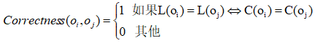
BCubed精度和召回率
假设：
D={o₁,o₂,...o_{n}}是对象集合，C是D中的一个聚类
设L(o_{i}) (1≤i≤n) 是 基准 确定的o_{i}的类别
C(o_{i})是C中o_{i}的 cluster_ID
两个对象o_{i}和o_{j} (1≤i, j≤n, i≠j), 它们之间在聚类C中的关系正确性由下式给出
人工智能学院 数据挖掘 课程团队
Notes:
对象的精度：指示同一个簇中有多少个其他对象与该对象同属一个类别。
对象的召回率：反映有多少同一类别的对象被分配在相同的簇中。

Slide 12
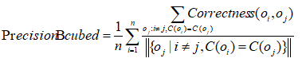
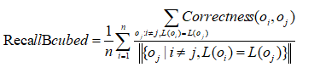
BCubed精度和召回率
BCubed精度定义为
同一个簇中有多少其他对象与该对象属于同一个类别；
BCubed召回率定义为
同一类别的对象有多少被分在同一簇中
人工智能学院 数据挖掘 课程团队
Notes:
一个对象的精度指示同一个簇中有多少个其他对象与该对象同属一个类别。
一个对象的召回率反映有多少同一类别的对象被分配在相同的簇中。

Slide 13
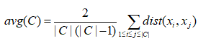
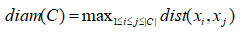

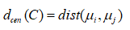
内在方法
内在方法：无监督的方法，关注类内紧凑程度和类间离散程度。
考虑聚类结果的簇划分C={C₁,C₂,...,C_{k}}, 定义簇C内样本间的平均距离
簇C内样本间的最远距离：
簇C_{i}与簇C_{j}最近样本间的距离：
簇C_{i}与簇C_{j}中心点间的距离：
人工智能学院 数据挖掘 课程团队

Slide 14
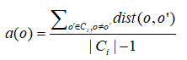
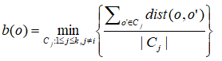
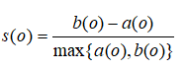
内在方法
轮廓系数（silhouette coefficient）
对于D中的每个对象o, 计算o与所属的簇内其他对象o‘之间的平均距离a(o):
b(o)是o到不包含o的所有簇的最小平均距离：
轮廓系数定义为：
人工智能学院 数据挖掘 课程团队

Slide 15
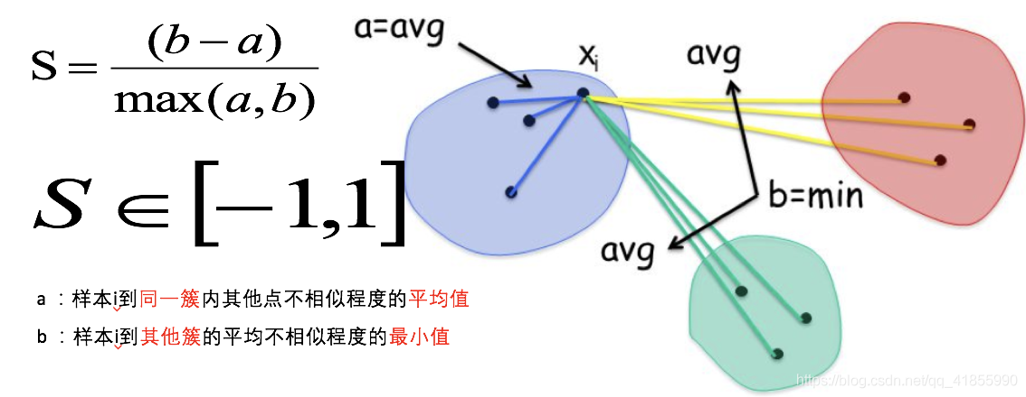
内在方法---轮廓系数（silhouette coefficient）

Slide 16
内在方法---轮廓系数（silhouette coefficient）
轮廓系数特征
轮廓系数的值在-1和1之间。
a(o)的值反映o所属的簇的紧凑性。该值越小，簇越紧凑。
b(o)的值捕获o与其他簇的分离程度。b(o)的值越大，o与其他簇越分离。
当o的轮廓系数值接近1时：包含o的簇是紧凑的，并且o远离其他簇
当轮廓系数的值为负时：即在期望情况下，o距离其他簇的对象比距离与自己同在簇的对象更近，应当避免。
人工智能学院 数据挖掘 课程团队

Slide 17
内在方法：CH系数（Calinski-Harabasz Index）
>>> import numpy as np
>>> from sklearn.cluster import KMeans
>>> kmeans_model = KMeans(n_clusters=3, random_state=1).fit(X)
>>> labels = kmeans_model.labels_
>>> metrics.calinski_harabaz_score(X, labels)
560.39..
类别内部数据的距离平方和越小越好，类别之间的距离平方和越大越好
Calinski-Harabasz分数s越高，则聚类效果越好。

Slide 18
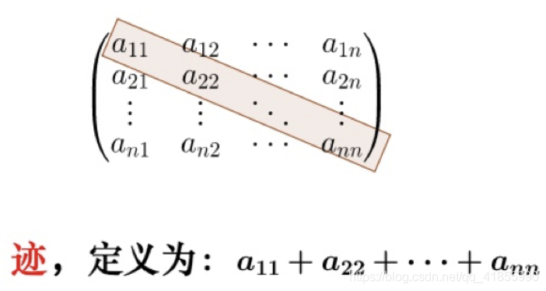
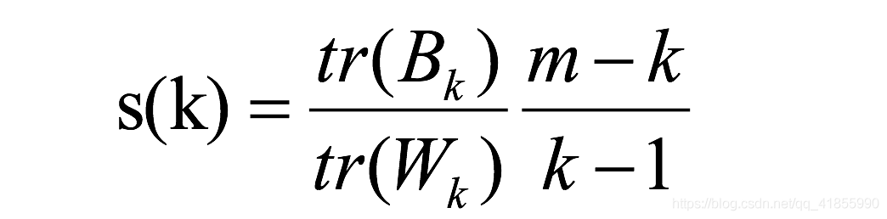
内在方法：CH系数（Calinski-Harabasz Index）
CH系数（Calinski-Harabasz Index）
tr为矩阵的迹
Bk为类别之间的协方差矩阵
Wk为类别内部数据的协方差矩阵
m为训练集样本数
k为类别数
类别内部数据的距离平方和越小越好，类别之间的距离平方和越大越好
Calinski-Harabasz分数s越高，则聚类效果越好。

Slide 19

﻿簇：是数据对象的集合，同一簇中的对象彼此相似，而不同簇中对象彼此相异。
将物理或抽象对象的集合划分为相似对象的类的过程称为聚类。
聚类分析是数据挖掘研究的一个活跃领域，已开发的聚类算法有：
划分方法: k-means, k-medoids, CLARANS
层次方法：BIRCH, ROCK, CHAMELEON
基于密度的方法：DBSCAN, OPTICS, DENCLUE
基于网格的方法：STING, CLIQUE
基于模型的方法（model-based methods）：高斯混合模型
基于图的聚类（graph-based methods）：谱聚类
聚类评估：
估计聚类趋势：霍普金斯统计量评估是否存在非均匀分布
确定簇数：
测定聚类质量：外在方法，内在方法（轮廓系数）
小结

